Slide 1

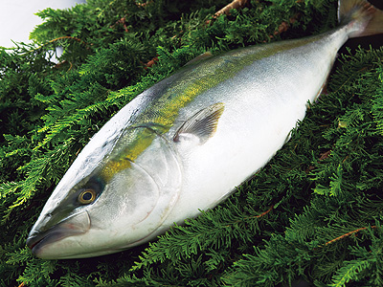
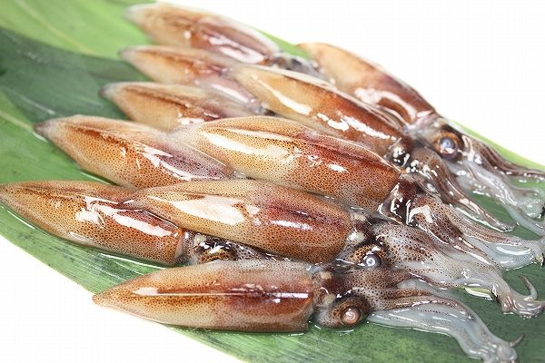
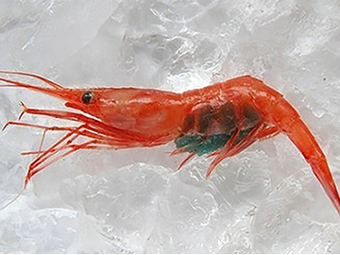
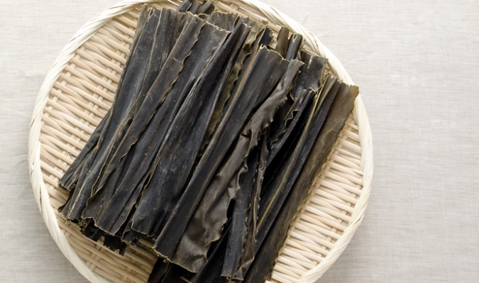
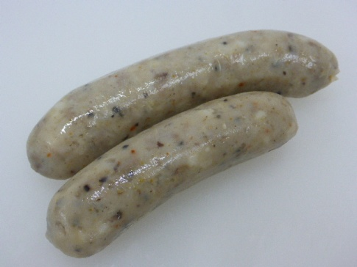
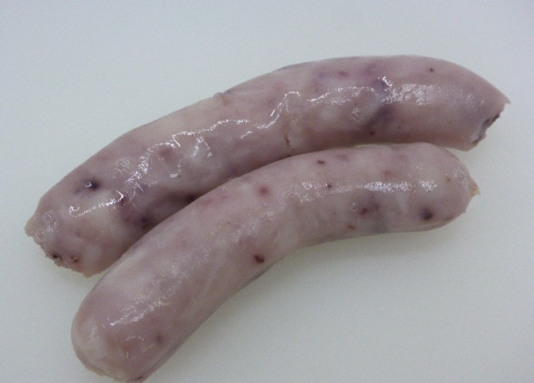
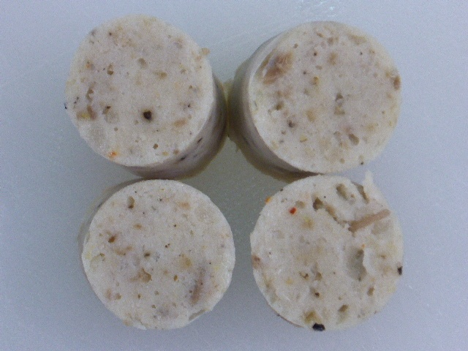
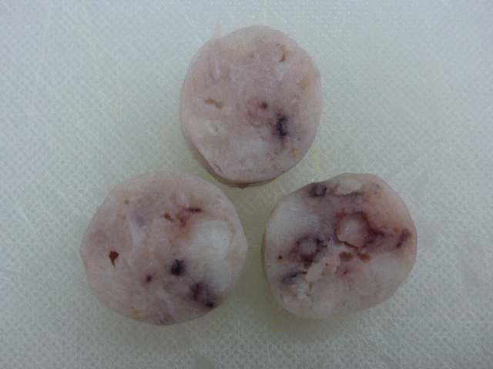
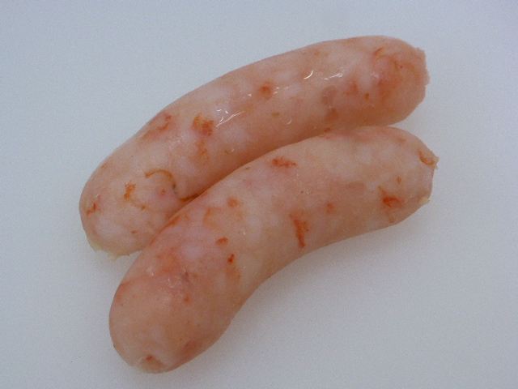
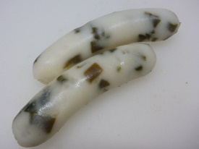
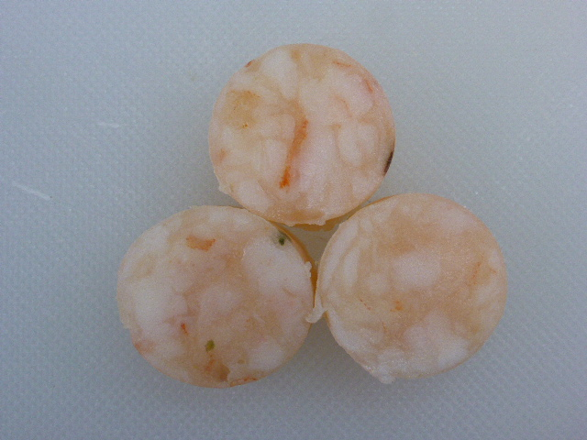
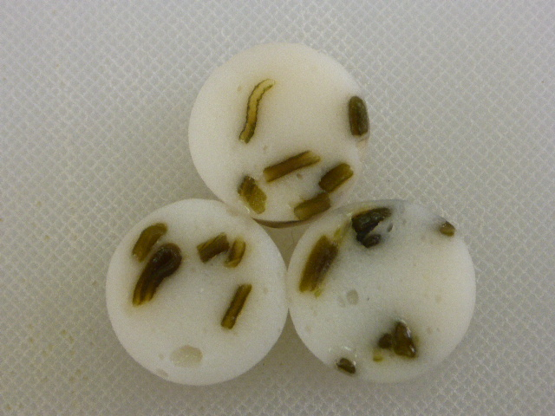
とやま特産物ソーセージの開発
～県産水産物を用いて富山オリジナルソーセージを～
富山県農林水産総合技術センター 食品研究所
背景と目的
富山湾は天然のいけすと呼ばれ、ブリやホタルイカなど
全国的に有名な水産資源があります
富山湾の豊富な魚介類を原料に、その風味や色、食感を活かした新しいソーセージを
方 法
●ビニルケーシングではなく天然羊腸を使用
●原料それぞれの風味、歯ごたえ、外観の特徴を活かした商品を
●多種類のソーセージをラインアップ
ブリ、イカ、エビ、魚肉すり身についてソーセージ製造条件を検討
成 果
ブリソーセージ
イカソーセージ
エビソーセージ
昆布入りかまぼこソーセージ
○富山湾の魚介類を原料に、その風味や食感を活かした新しいソーセージをつくりました
○製造方法は簡易で、手動充てん機などの設備で製造が可能です
まとめ
13

